Slide 1
Хранение информации
Теоретические основы информатики
Информатика
10 класс
Углубленный уровень

Slide 2
Основные информационные процессы
Хранение
Передача
Обработка

Slide 3
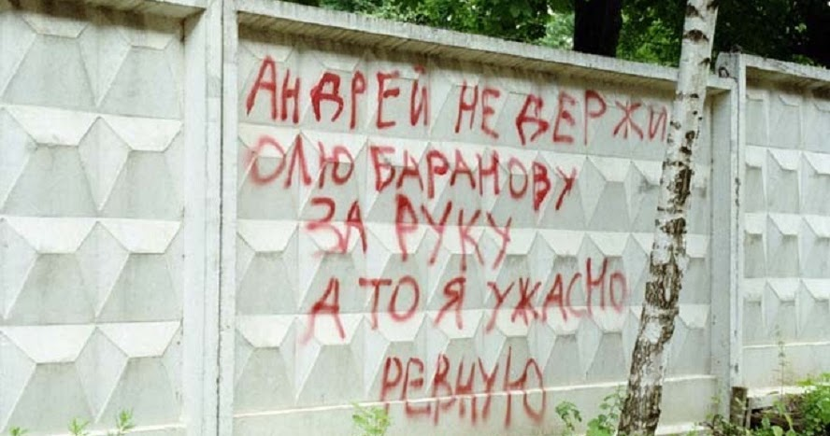
Хранение информации
размещение информации на некотором носителе – материальной среде, пригодной для фиксации (записи) информации.

Slide 4
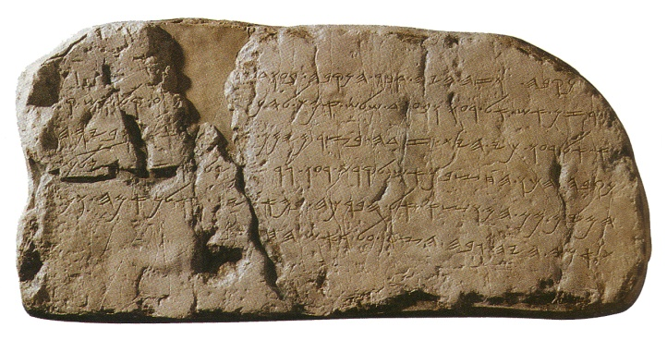
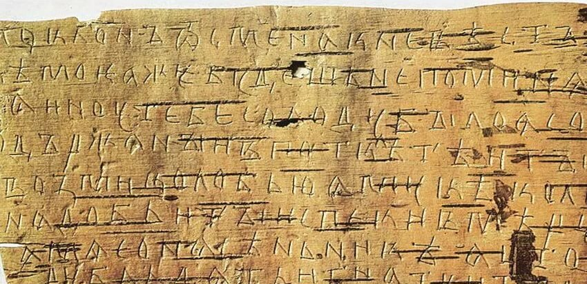
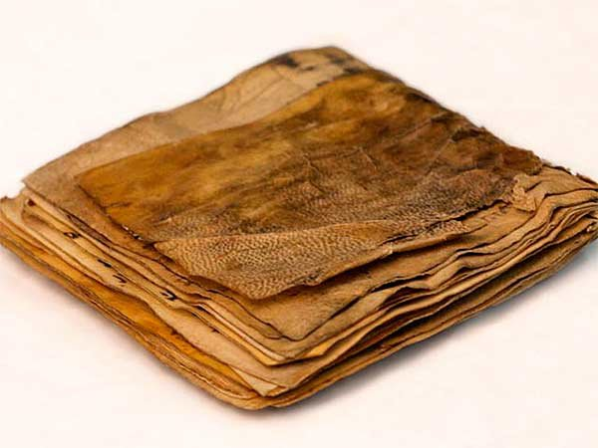
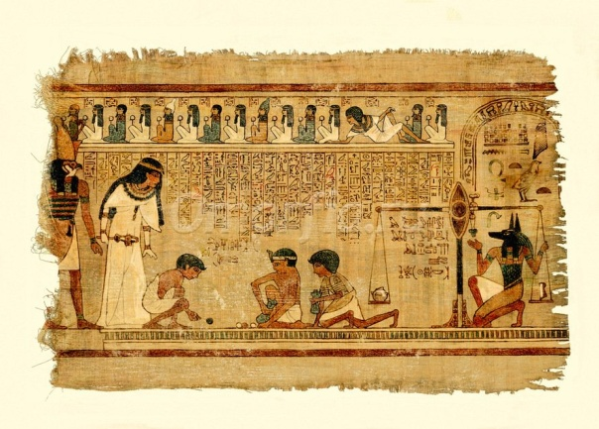
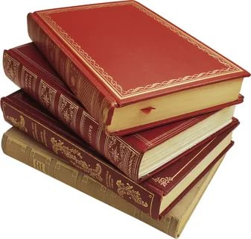
Нецифровые носители
Камень;
Дерево;
Пергамент;
Папирус;
Бумага.

Slide 5
Цифровые носители
Бумажные
Магнитные
Оптические
Флеш-носители
Твердотельные
перфокарты
Ленты
Диски
Карты
CD
DVD
Blu-Ray
Флеш-карты
Флеш-брелоки
SSD

